Slide 1

Приемная кампания 2025
Захарова С.Н., заместитель руководителя департамента надзора и контроля в сфере образования по РТ.

Slide 2
ФЕДЕРАЛЬНЫЕ НПА
Федеральный закон от 29.12.2012 № 273-ФЗ «Об образовании в Российской Федерации»;
Порядок приема детей на обучение по программам начального общего, основного общего и среднего общего образования, утвержденный Приказом Министерства просвещения РФ от 02.09.2020 г. № 458 (со всеми изменениями);
Федеральный закон от 17.02.2023 № 19-ФЗ «Об особенностях правового регулирования отношений в сферах образования и науки в связи с принятием в Российскую Федерацию Донецкой Народной Республики, Луганской Народной Республики, Запорожской области, Херсонской области и образованием в составе РФ новых субъектов - Донецкой Народной Республики, Луганской Народной Республики, Запорожской области, Херсонской области и о внесении изменений в отдельные законодательные акты Российской Федерации»;
! Основной принцип - общедоступность
! Обеспечить прием всех граждан, которые имеют право на получение общего образования

Slide 3
ДОКУМЕНТЫ ОМС
порядок учета детей, подлежащих обучению по образовательным программам дошкольного, начального общего, основного общего и среднего общего образования,
Порядок выдачи разрешения на приём детей и получение начального общего образования в образовательных организациях до достижении детьми возраста шести лет и шести месяцев при отсутствии противопоказаний по состоянию здоровья, но не позже достижения ими возраста восьми лет
Административный регламент предоставления муниципальной услуги «Прием заявлений о зачислении в образовательные организации, реализующие программы общего образования»
закрепление муниципальных образовательных организаций за конкретными территориями муниципального района, городского округа
Документы постоянного действия в рамках действующего законодательства
Вносятся изменения в связи с изменениями в Приказе №458
не позднее 15 марта т.года
На сайт – в течение 10 дней !
Локальный акт общеобразовательной организации
Прием заявлений с 1.04.2025 в 8.00

Slide 4
ОСОБЕННОСТИ ПРИЕМА В 1 КЛАСС
Обучение в начальной школе начинается с 6 лет 6 месяцев (при отсутствии противопоказаний по состоянию здоровья, но не позже 8 лет
Для обучения в более раннем или позднем возрасте требуется:
письменное заявление родителей (законных представителей)
разрешение учредителя школы
Запрещается проводить индивидуальный или конкурсный отбор в любой форме (статья 67 273-ФЗ «Об образовании в Российской Федерации)
Дети с ОВЗ принимаются на обучение по адаптированным образовательным программам только с согласия родителей (законных представителей) и на основании рекомендаций ПМПК (в заключении определяется вид АООП)

Slide 5

СРОКИ ПРИЕМА ДОКУМЕНТОВ
СПОСОБЫ ПОДАЧИ ЗАЯВЛЕНИЯ
Для граждан РФ
1 этап – 1.04. - 30.06
- для детей имеющих:
внеочередное право
первоочередное право
преимущественное право;
- проживающих на закрепленной территории.
2 этап – 6.07-5.09 для детей:
- не проживающих на закрепленной территории
электронной форме посредством ЕПГУ
лично в
образовательную организацию
через операторов
почтовой связи
Для иностранных граждан
Все способы равнозначны!!
5

Slide 6
МЕСТА В ОО ПРЕДОСТАВЛЯЮТСЯ
Во внеочередном порядке
Преимущественное право
В первоочередном порядке
П.9 в образовательные организации, имеющие интернат
- детям работникам прокуратуры
- детям судей
детям сотрудников следственного комитета
П.9.1 Детям военнослужащих и детям граждан, пребывавших в добровольческих формированиях, погибших (умерших) при выполнении задач в СВО либо позднее указанного периода, но вследствие увечья (ранения, травмы, контузии) или заболевания, полученных при выполнении задач в ходе проведения СВО, в том числе усыновленным (удочеренным) или находящимся под опекой или попечительством в семье, включая приемную семью и патронатную семью. По месту жительства их семей
П.12 Порядка:
- детям, в те образовательные организации, в которых обучаются их полнородные и неполнородные братья и (или) сестры, усыновленных (удочеренных) или находящихся под опекой или попечительством в семье, включая приемные семьи).
П.10 Порядка
детям военнослужащих (внимание мобилизованные в СВО, в том числе усыновленным (удочеренным) или находящимся под опекой или попечительством в семье, включая приемную семью и патронатную семью)
детям сотрудников полиции,УФСИН, таможенных органов, пожарной службы
По месту жительства их семей
6

Slide 7
ПЕРЕЧЕНЬ ДОКУМЕНТОВ ДЛЯ ПРИЕМА
Для зачисления в первый класс образовательной организации на следующий учебный год заявителем представляются копии следующих документов (п.26 Порядка 458):
заявление по форме, установленной образовательной организацией;
свидетельство о рождении ребенка;
документ о регистрации ребенка по месту жительства или по месту пребывания на закрепленной территории или справка о приеме документов для оформления регистрации по месту жительства (в случае приема на обучение ребенка, проживающего на закрепленной территории);
документ, подтверждающий право внеочередного, первоочередного или преимущественного приема на обучение в государственные образовательные организации (справку с места работы родителя(ей) (законного(ых) представителя(ей) ребенка, справку с военкомата, справку уполномоченного органа и т.д.);
заключение психолого-медико-педагогической комиссии (при наличии);
разрешение о приеме в первый класс образовательной организации ребенка до достижения им возраста шести лет и шести месяцев или после достижения им возраста восьми лет (при зачислении ребенка на обучение в первый класс до достижения им возраста шести лет и шести месяцев или после достижения им возраста восьми лет)
Для иностранных граждан и лиц без гражданства дополнительные документы указанные в п.26.1!!!
электронной форме посредством ЕПГУ
7

Slide 8
ПОДТВЕРЖДАЮЩИЕ ДОКУМЕНТЫ
Преимущественное право:
Паспорт родителя (законного представителя).
Свидетельства рождения детей (полнородных и неполнородных братьев и сестер, усыновленных (удочеренных) или находящихся под опекой или попечительством в семье, включая приемные семьи).
Внеочередное и первоочередное право:
Справка с места работы родителя (законного представителя).
Справка из военкомата для мобилизованных.
8

Slide 9
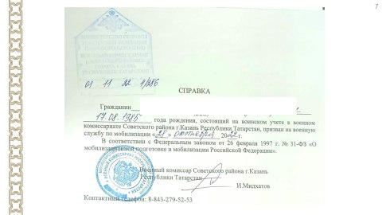
ФОРМА СПРАВКИ ВОЕНКОМАТА
При необходимости по указанному телефону можно проверить подлинность справки или сделать письменный запрос

Slide 10
РЕГИСТРАЦИЯ ДОКУМЕНТОВ
Факт приема заявления и перечень документов регистрируется в журнале приема заявлений.
  После регистрации заявления и перечня документов, законному представителю, выдается документ, заверенный подписью должностного лица, содержащий индивидуальный номер заявления и перечень представленных документов (при подаче заявления лично или через почту).
! Журнал приема заявлений:
электронный
бумажный
определяет ОО!
10

Slide 11
СРОКИ ПРИНЯТИЯ РЕШЕНИЯ О ЗАЧИСЛЕНИИ
1 этап - Зачисление оформляется приказом образовательного учреждения в течение 3 рабочих дней после завершения приема документов (с 1 по 3 июля).
2 этап - Зачисление оформляется приказом образовательного учреждения в течение 5 рабочих дней после подачи заявления и пакета документов.
! Приказы о зачислении в первый класс размещаются на информационном стенде ОО в день их издания. На сайте не размещаем!
! Посещение детьми занятий по подготовке к школе не является преимущественным правом при зачислении в ОО.
11

Slide 12
ИНФОРМАЦИЯ НА СТЕНДЕ И ОФИЦИАЛЬНОМ САЙТЕ
о количестве мест в первых классах не позднее 10 календарных дней с момента издания распорядительного акта о закреплении школы за микрорайоном
о наличии свободных мест в первых классах для приема детей, не проживающих на закрепленной территории, не позднее 5 июля
форма заявления
распорядительный акт о закреплении школы за микрорайоном
локальный акт о порядке приема в ОО (внести изменения в части п.15, п.26.1.- 26.3 Порядка 458!)
контактный телефон ответственного по приему в ОО
график очного приема. Перечень документов для ознакомления! (устав, лицензия, аккредитация, НПА)
Должна быть размещена и на ЕПГУ
12
На сайте: до 25 марта!
Измененные документы до 1.04.2025!!!

Slide 13
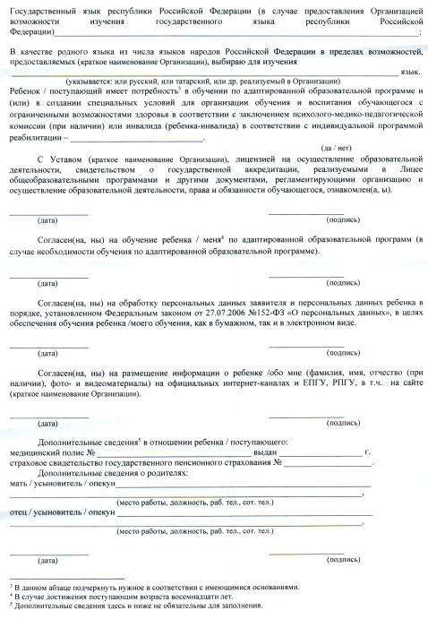
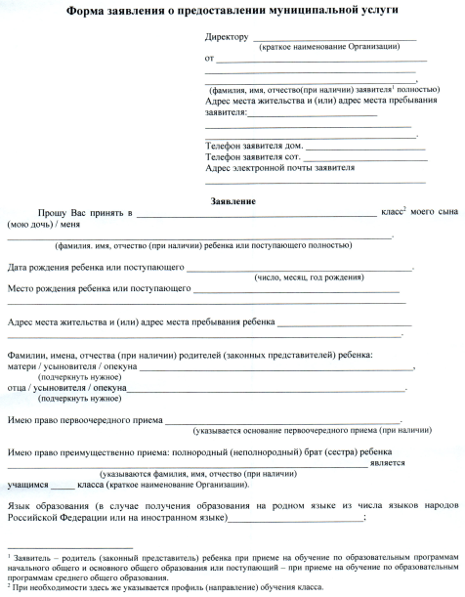
ОБРАЗЕЦ ЗАЯВЛЕНИЯ
! Утверждается локальным актом школы.
! Для иностранных граждан еще прописать «Согласен на прохождение тестирования».
13

Slide 14
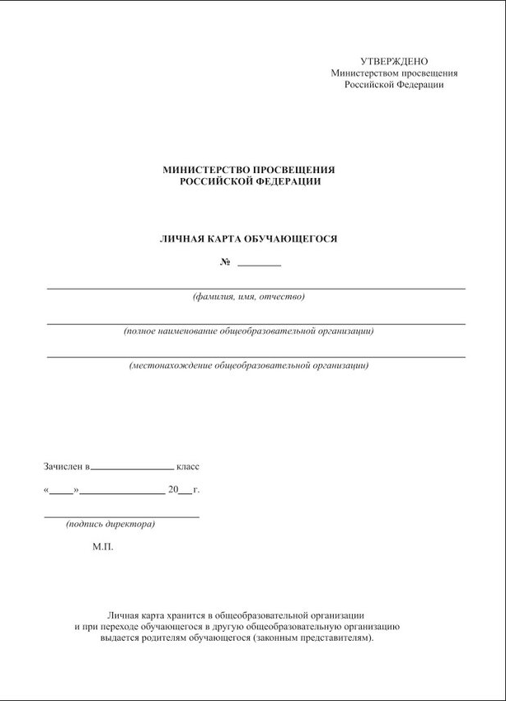
ЛИЧНОЕ ДЕЛО ОБУЧАЮЩЕГОСЯ
п.32 На каждого ребенка или поступающего, принятого в общеобразовательное учреждение, формируется личное дело, в котором хранятся заявление о приеме на обучение и все предоставленные родителями (законными представителями) ребенка или поступающим документы (копии документов).
Дату создания личного дела надо прописать в локальном акте ОО. Это, например, может соответствовать дате приказа о комплектовании классов, т.е личное дело формируется по факту комплектования класса.
14

Slide 15
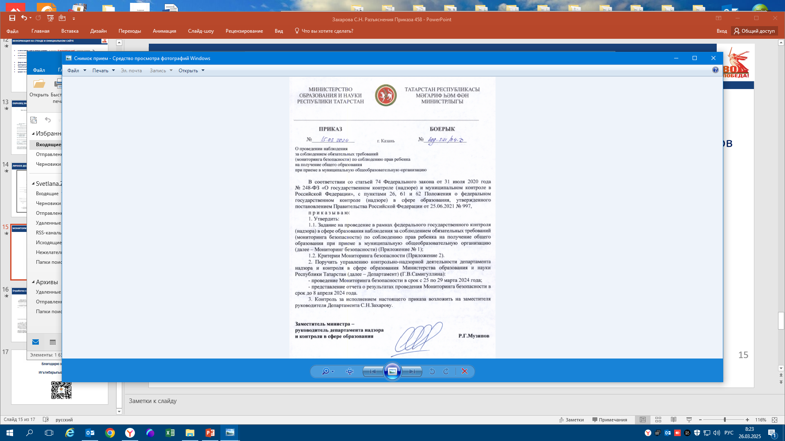
МОНИТОРИНГ БЕЗОПАСНОСТИ
Всего: 377 ОО
из 7 муниципальных районов
Выданы предостережения: 140
Из них:
Альметьевский – 33
Казань – 47
Лаишевский – 12
Н.Челны – 26
Нижнекамский – 12
Пестречинский – 10
15

Slide 16

Благодарю за внимание!
Игътибарыгыз өчен рәхмәт!

